Slide 1
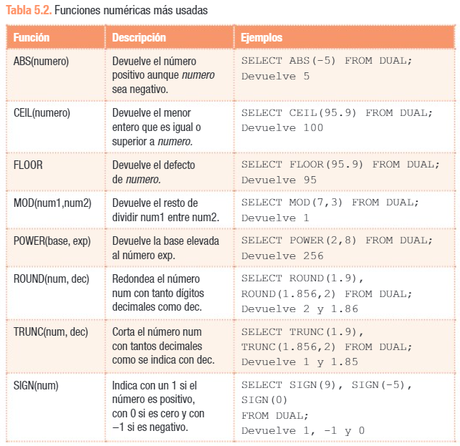
Sólo se pueden introducir valores numéricos.

Slide 2
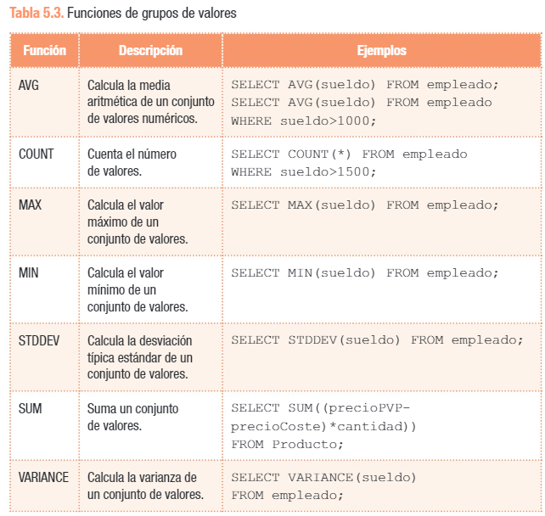
Se hacen usando valores de una columna como grupo.
Devuelven 1 solo valor.
Son muy comunes.(AVG,COUNT,MIN,MAX)

Slide 3
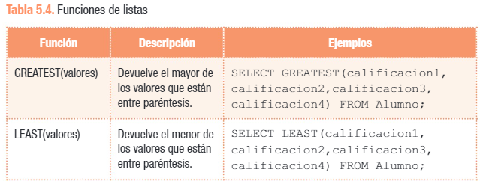
Se usan sobre los campos de un mismo registro (fila) y calculan el mayor o menor de los valores.
Si tenemos una fila con varias columnas: calif1,2,3… se obtiene el mayor o menor de los valores de entre las columnas.

